Slide 1
Recherche info-documentaire
Méthodologies
Licence 2 Droit – 02-03/2025

Slide 2
Introduction
Vous vous souvenez du premier semestre ?

Slide 3
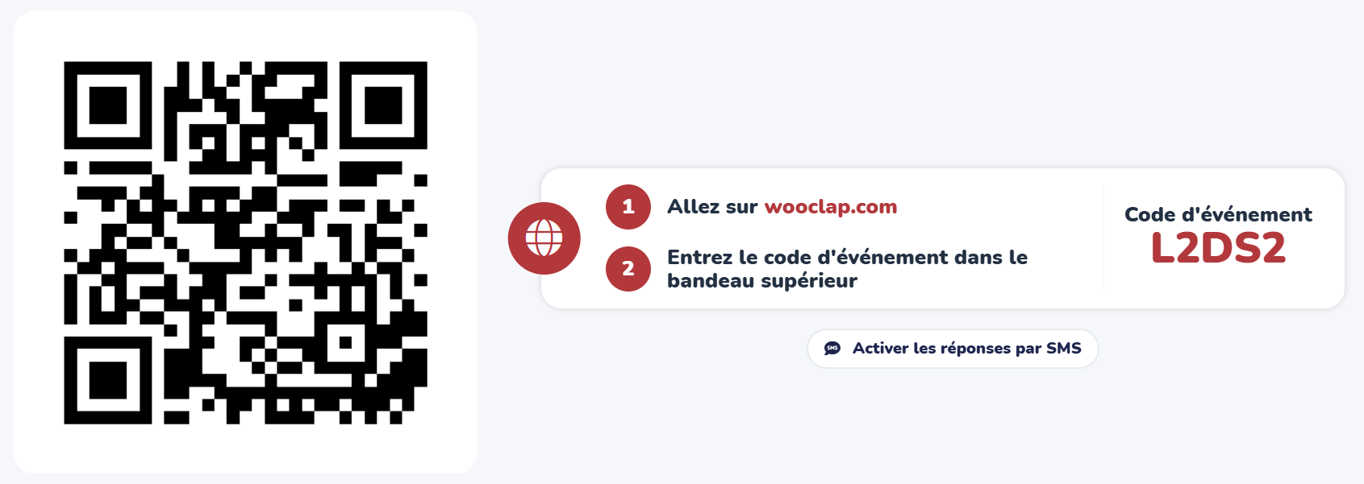
Questionnaire Wooclap
Questionnaire « Focus et bases de données » > 5 min

Slide 4
Programme de la séance
La fiabilité et la pertinence des sources
Avec une petite histoire pour commencer
Un point sur l’évaluation de la fiabilité des sources
Et un point sur l’évaluation de la pertinence des sources
Topo sur les IAG
Une définition simple de ce qu’est un algorithme
Comment sont conçus les LLM
Comment interagir avec un agent conversationnel ?
Le plagiat
Définition, causes et conséquences du plagiat
Pourquoi ne pas plagier ?
Citer ses sources

Slide 5
1ère Partie
La fiabilité et la pertinence des sources

Slide 6
Questionnaire Wooclap
Questionnaire « Fiabilité des sources » > 5 min

Slide 7


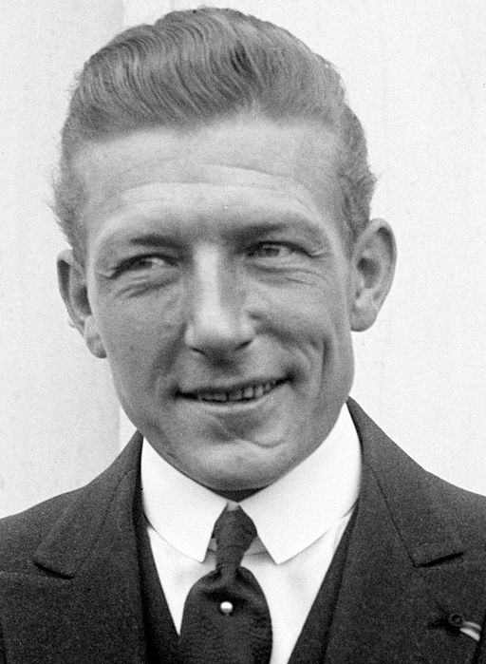
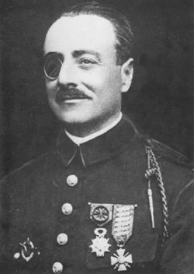

Une petite histoire pour commencer…

Slide 8
Une petite histoire pour commencer…

Slide 9
Une petite histoire pour commencer…

Slide 10
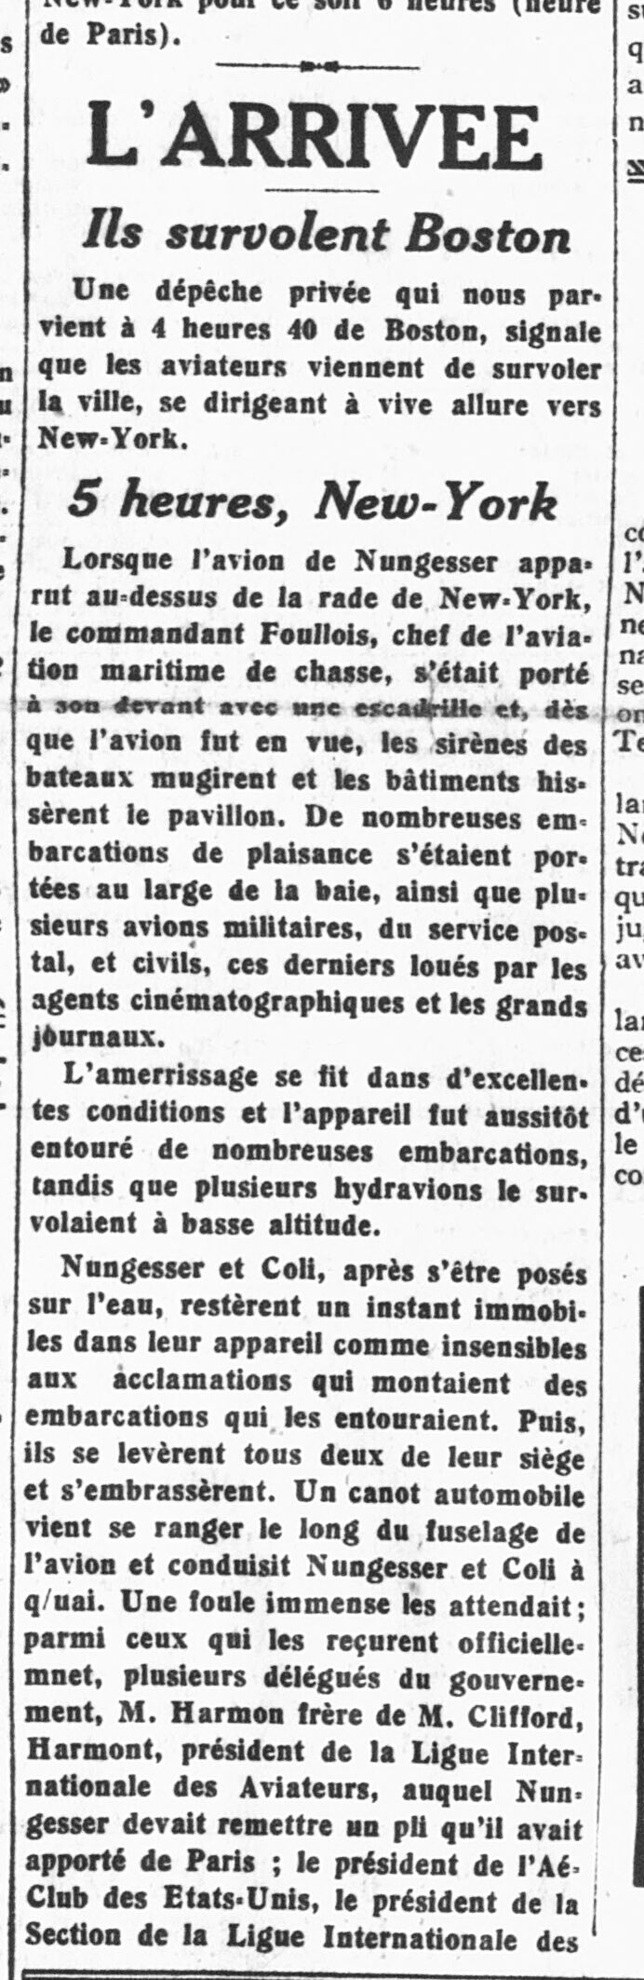
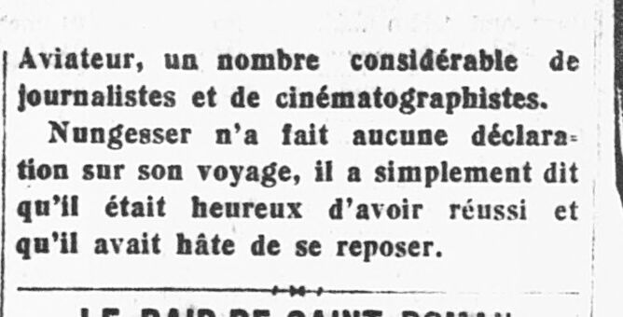
Une petite histoire pour commencer…

Slide 11
Une petite histoire pour commencer…
SAUF QUE…

Slide 12
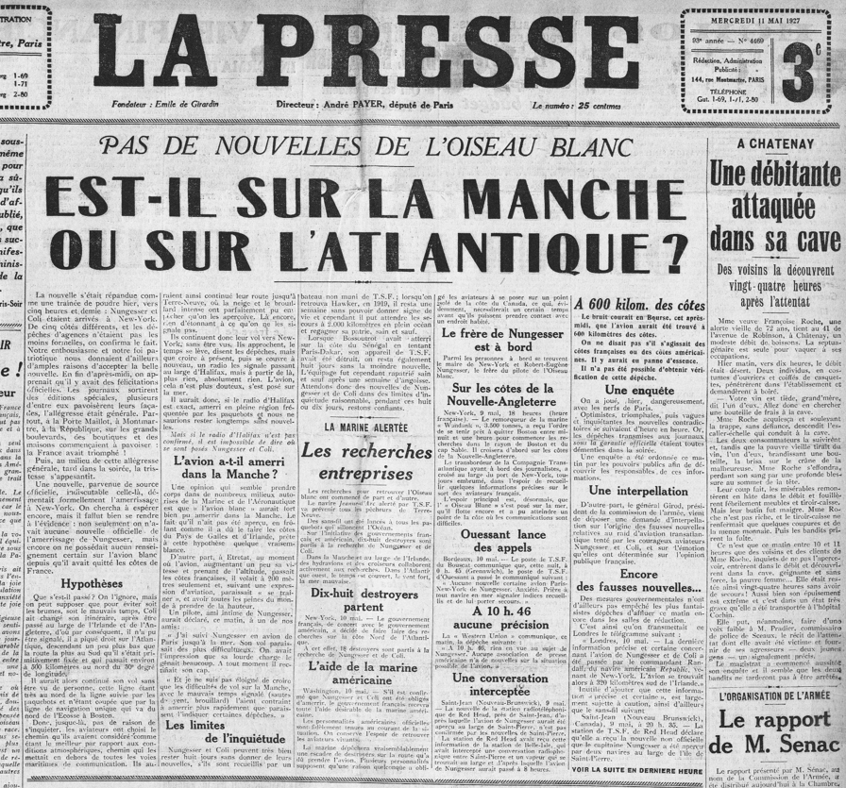
Une petite histoire pour commencer…
SAUF QUE…

Slide 13

Une petite histoire pour commencer…
SAUF QUE…

Slide 14
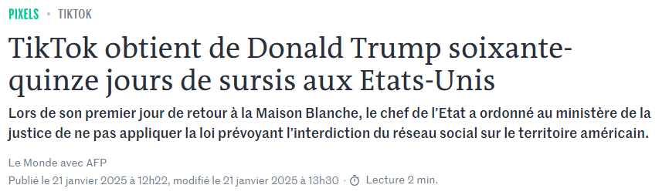
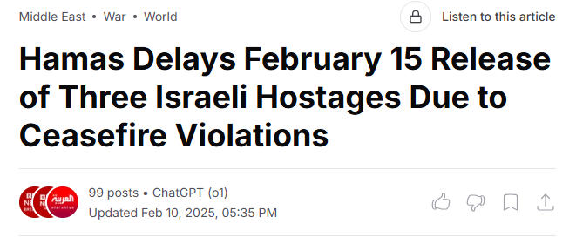
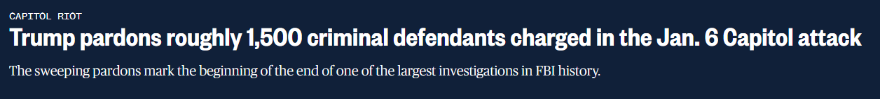
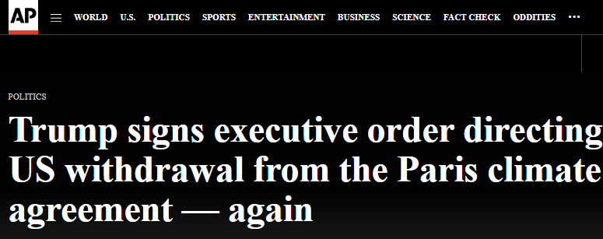
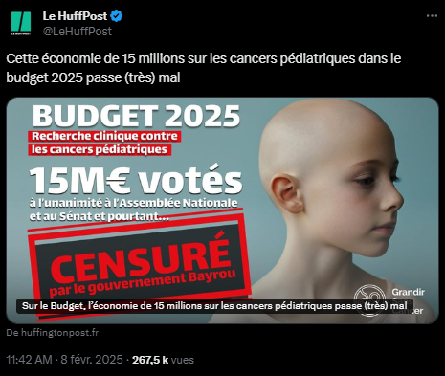
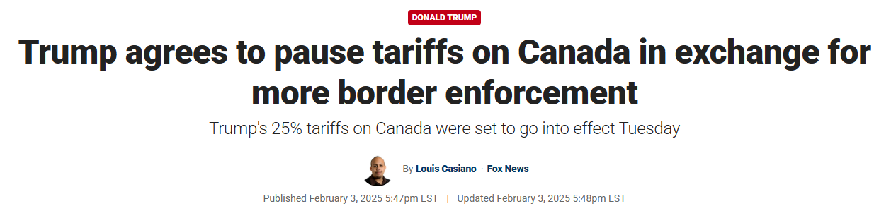

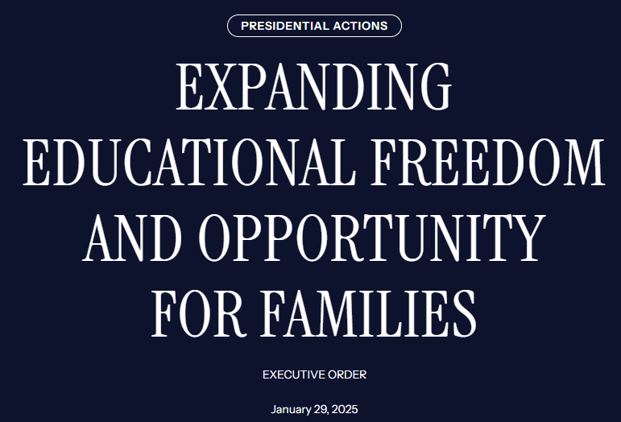


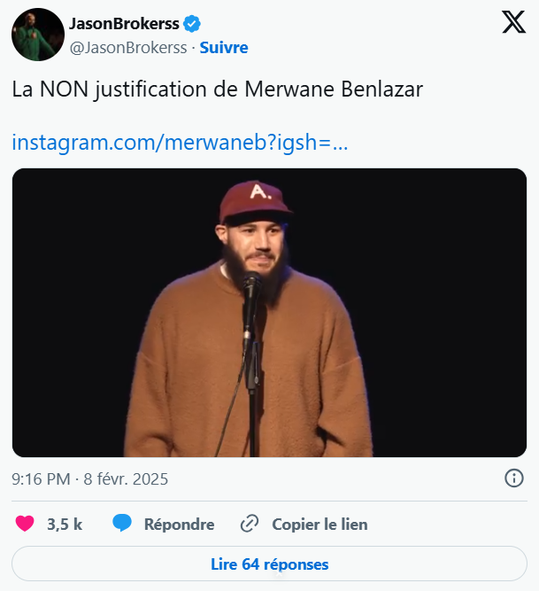
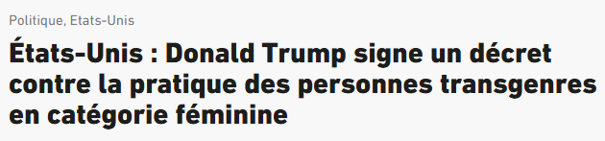
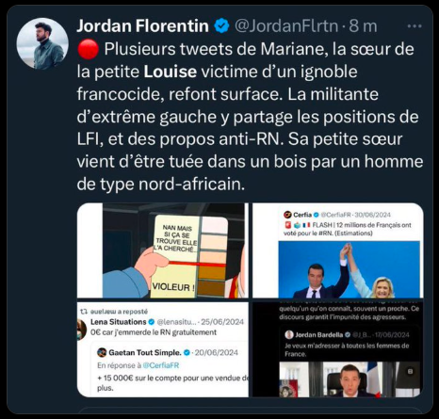


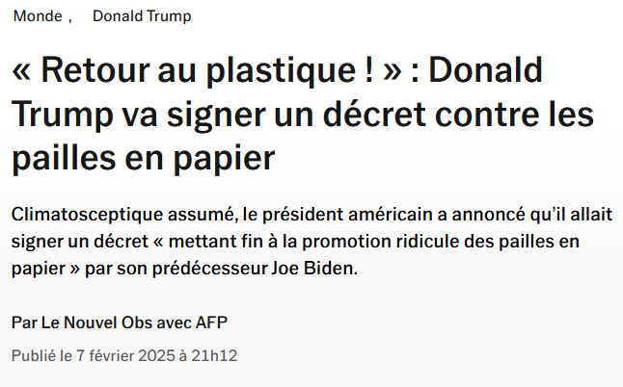

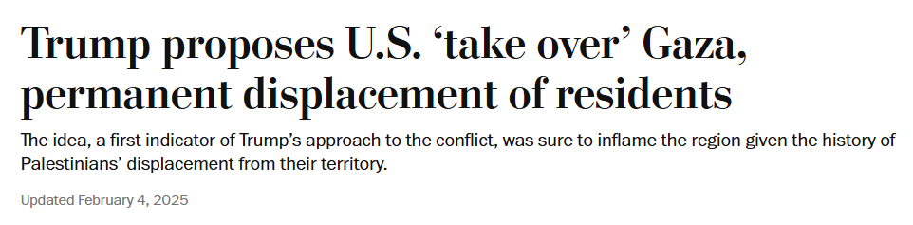
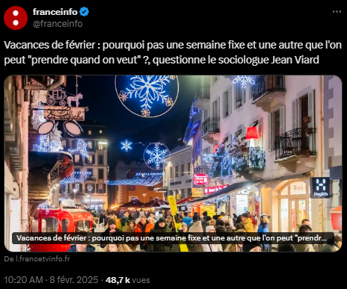

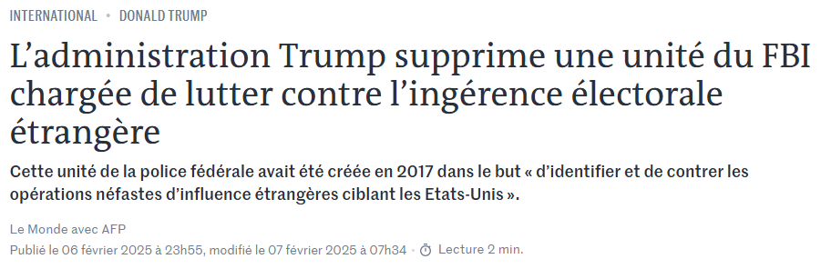
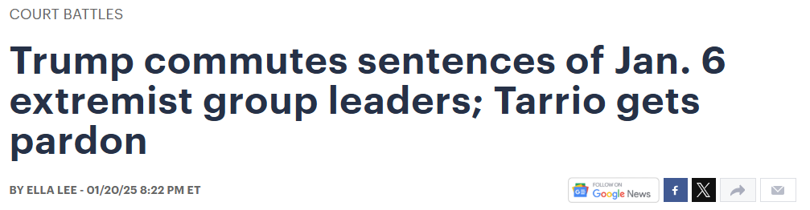

Pourquoi on vous parle d’évaluer ?

Slide 15
Pourquoi on vous parle d’évaluer ?
Parce que déluge informationnel
Parce que multiplicité des sources
Parce que enjeux fondamentaux

Slide 16
Qu’est-ce que ça veut dire « évaluer » ?
1
2
Déterminer si l’information que vous consommez est FIABLE
Déterminer si l’information que vous consommez est PERTINENTE
FIABILITÉ DES SOURCES
PERTINENCE DES SOURCES

Slide 17
Déterminer si une source est fiable
Les 5W
What ? | Why ? | Where ? | When ? | Who ?
De QUOI on parle ? QUEL est le sujet ? | POURQUOI ça s’est passé ? Pour QUELLE RAISON ça se passe ? | C’était OU ? OU est-ce que ça s’est passé ? OU est-ce que ça va se passer ? | C’était quand ? Quel jour ? Quelle année ? A partir de QUAND ? Jusqu’à QUAND ? | De QUI on parle ? QUI à fait cela ? Avec QUI cela a été fait ?
Une production médiatique qui a la prétention de vous informer et qui ne répond pas à TOUTES ces questions ne mérite pas votre attention

Slide 18
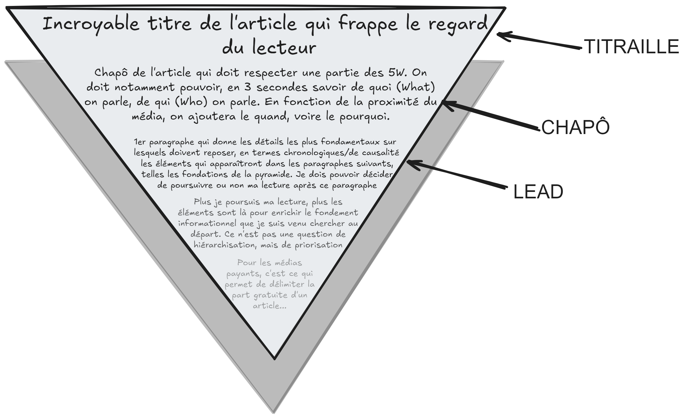
Déterminer si une source est fiable
La pyramide inversée
Une production médiatique qui a la prétention de vous informer et qui ne respecte pas cette structuration ne mérite pas votre attention.

Slide 19
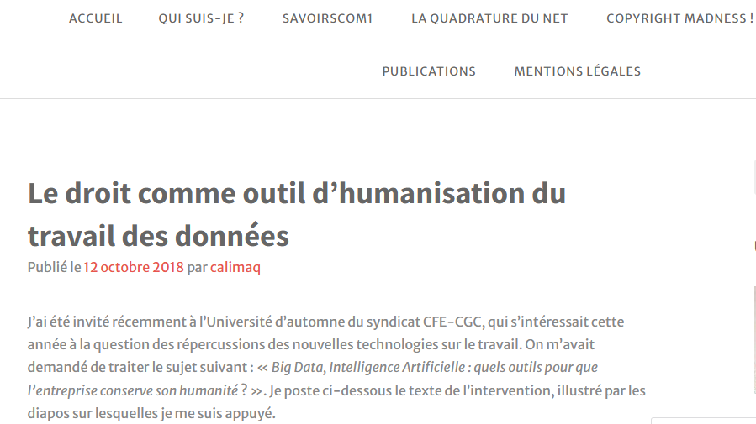
Déterminer si une source est fiable
L’autorité
Ce que vous lisez/regardez/écoutez est-il signé ?
Si pseudo : avez-vous moyen de vous renseigner sur l’identité/le statut de l’auteur.ice ?
Une production médiatique qui a la prétention de vous informer et qui ne vous aide pas à situer son auteur.ice ne mérite pas votre attention

Slide 20
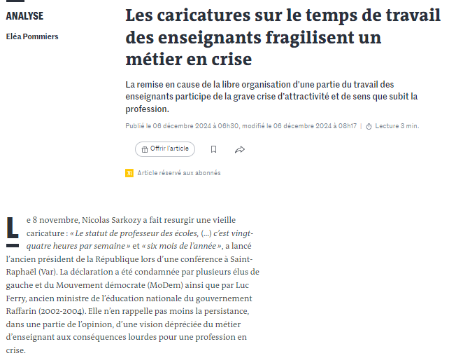
Exemple
Titraille
WHY
WHAT
Chapô
WHO
WHEN
WHERE
Lead

Slide 21


Déterminer si une source est pertinente
Le contexte
1
Qui suis-je ?
Est-ce que je comprends ce que je lis ?
Est-ce que je peux l’expliquer à quelqu’un d’autre ?

Slide 22
Déterminer si une source est pertinente
L’objectif
1
Qui suis-je ?
2
Quel est mon objectif ? Est-ce que je dois produire quelque chose ?
Est-ce que ce que je lis va m’aider à atteindre mon objectif?
Est-ce que je suis en retard ?
Si j’estime que cette source est pertinente, suis-je capable d’expliquer pourquoi ?

Slide 23
2e Partie
Topo sur les IAG

Slide 24
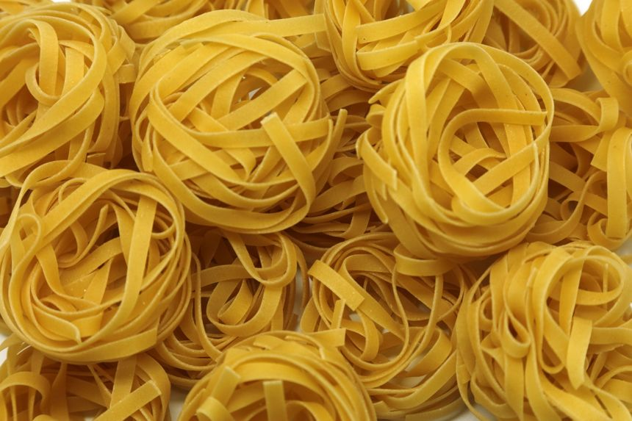
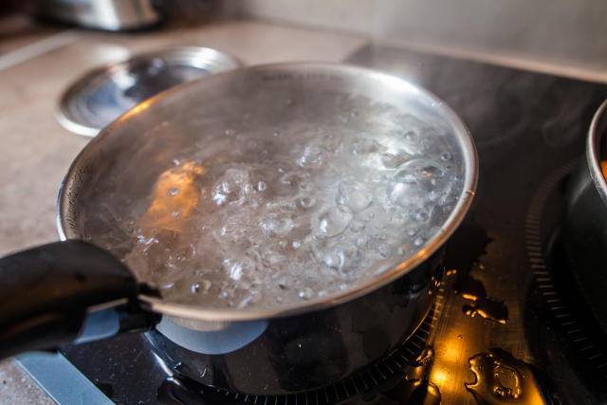
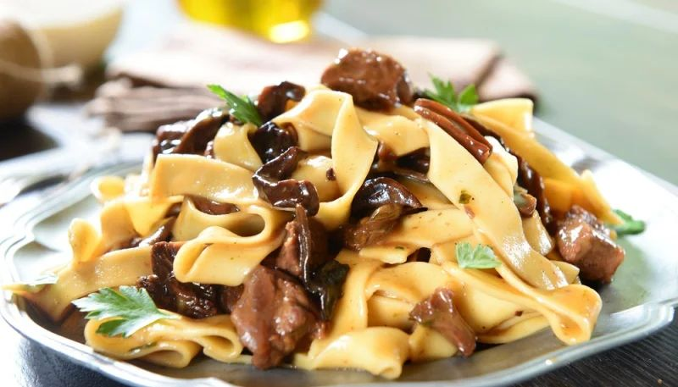
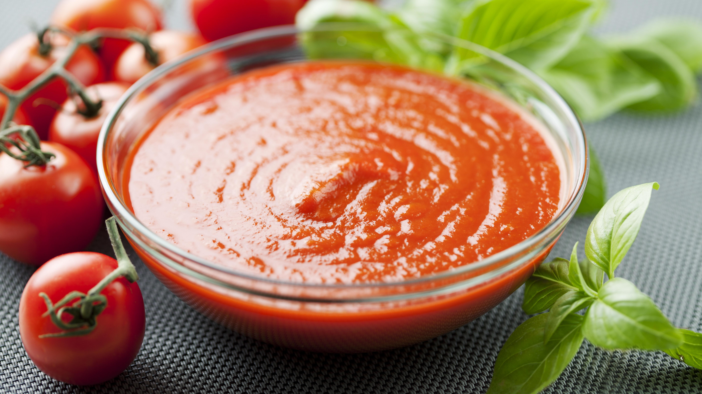
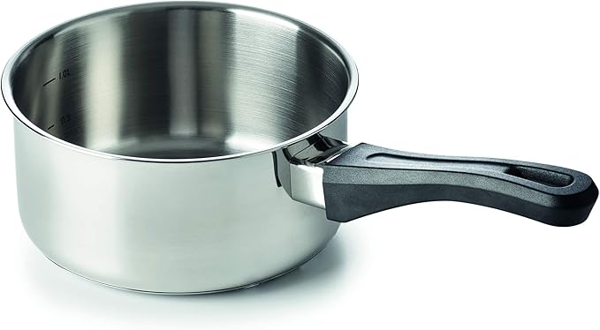
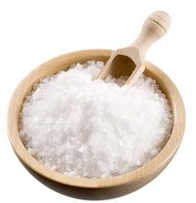
Algorithme
= CUISINE
Un algorithme est une série d’instructions simples et bien définies permettant de réaliser une tâche spécifique, souvent de manière automatisée, mais pas toujours, par exemple…
Une recette de cuisine est un algorithme
Prendre une casserole
Mettre tant d’eau dans la casserole
Allumer la source de chaleur
Mettre tant de sel
Quand l’eau bout mettre tant de gramme de pâtes
Enclencher un minuteur sur 10 min
Remuer toutes les x min
…
Entrée
Suite d’instructions
Sortie

Slide 25
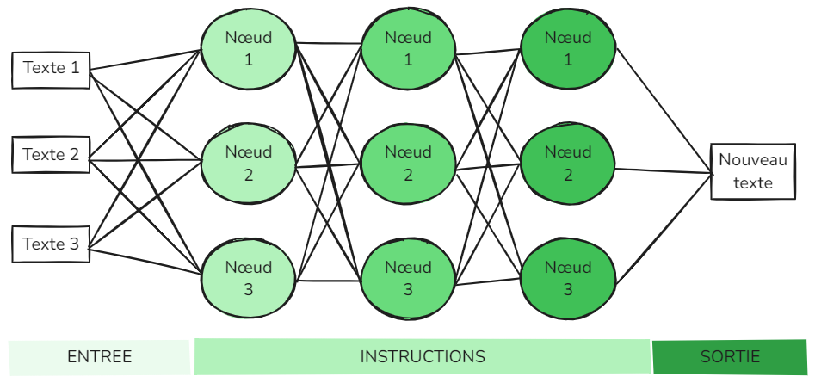
Conception des LLM (à gros grain)
1
Pré-entraînement (ou pretraining)
Le modèle est entraîné sur une importante base de données textuelles ou d’images
Objectif : prédire le mot suivant dans une séquence de texte
Apprentissage non supervisé : dans la plupart des cas cette phase ne nécessite pas d’intervention humaine
Le réseau de neurone (ou le LLM) n’apprend rien du monde, de la réalité, de ce qui est vrai ou de ce qui est faux, de ce qui est bien ou de ce qui est mal, il apprend à prédire le mot suivant dans un texte.

Slide 26
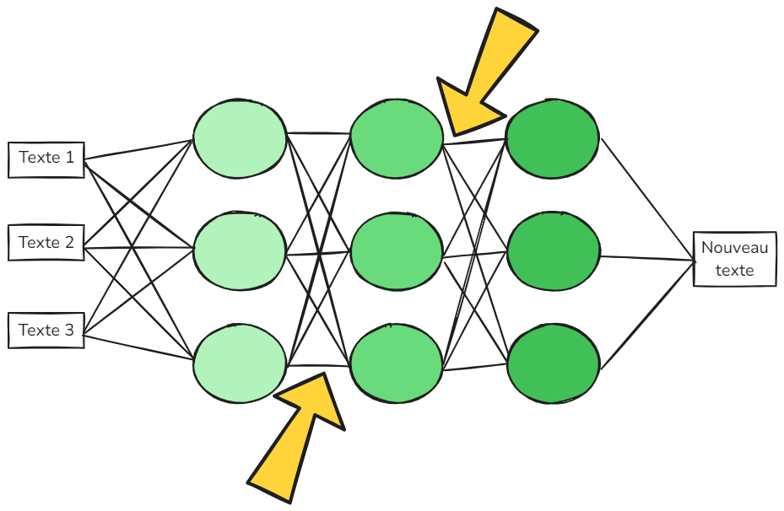
Conception des LLM (à gros grain)
2
Le réglage fin (ou fine-tuning)
Le modèle est entraîné sur une base de données textuelles ou d’images plus petite
Objectif : spécialiser le modèle sur des tâches plus précises, de l’aligner sur certaines valeurs, de lui donner un style particulier
Apprentissage supervisé par des humains (questions-réponses avec exemple)
Le but de cette phase :
qu’une fois entraînée, l’IAG ne produise pas de contenus qui soient choquants ou en contradiction avec la ligne de conduite éthique adoptée par l’entreprise.

Slide 27
Deux astuces pour interagir avec un agent conversationnel
1
Contextualisez au maximum vos instructions
1
Précisez qui vous êtes.
« Je suis un.e étudiant.e en biologie/je suis un.e bibliothécaire en droit… »
2
Précisez ce que l’on vous demande de réaliser.
« Je dois réaliser un exposé/un mémoire/une dissertation/trouver de l’inspiration au sujet de… »
3
Précisez ce que vous demandez à l’agent
« Peux-tu définir le terme suivant ? Peux-tu me fournir tel champs sémantique ? »
4
Précisez sous quel format vous le souhaitez
« Je veux une liste/une définition courte/du html
2
Utilisez la formule magique
« Avant de me répondre, pose-moi toutes les questions qui vont te permettre d’optimiser ta réponse. »

Slide 28
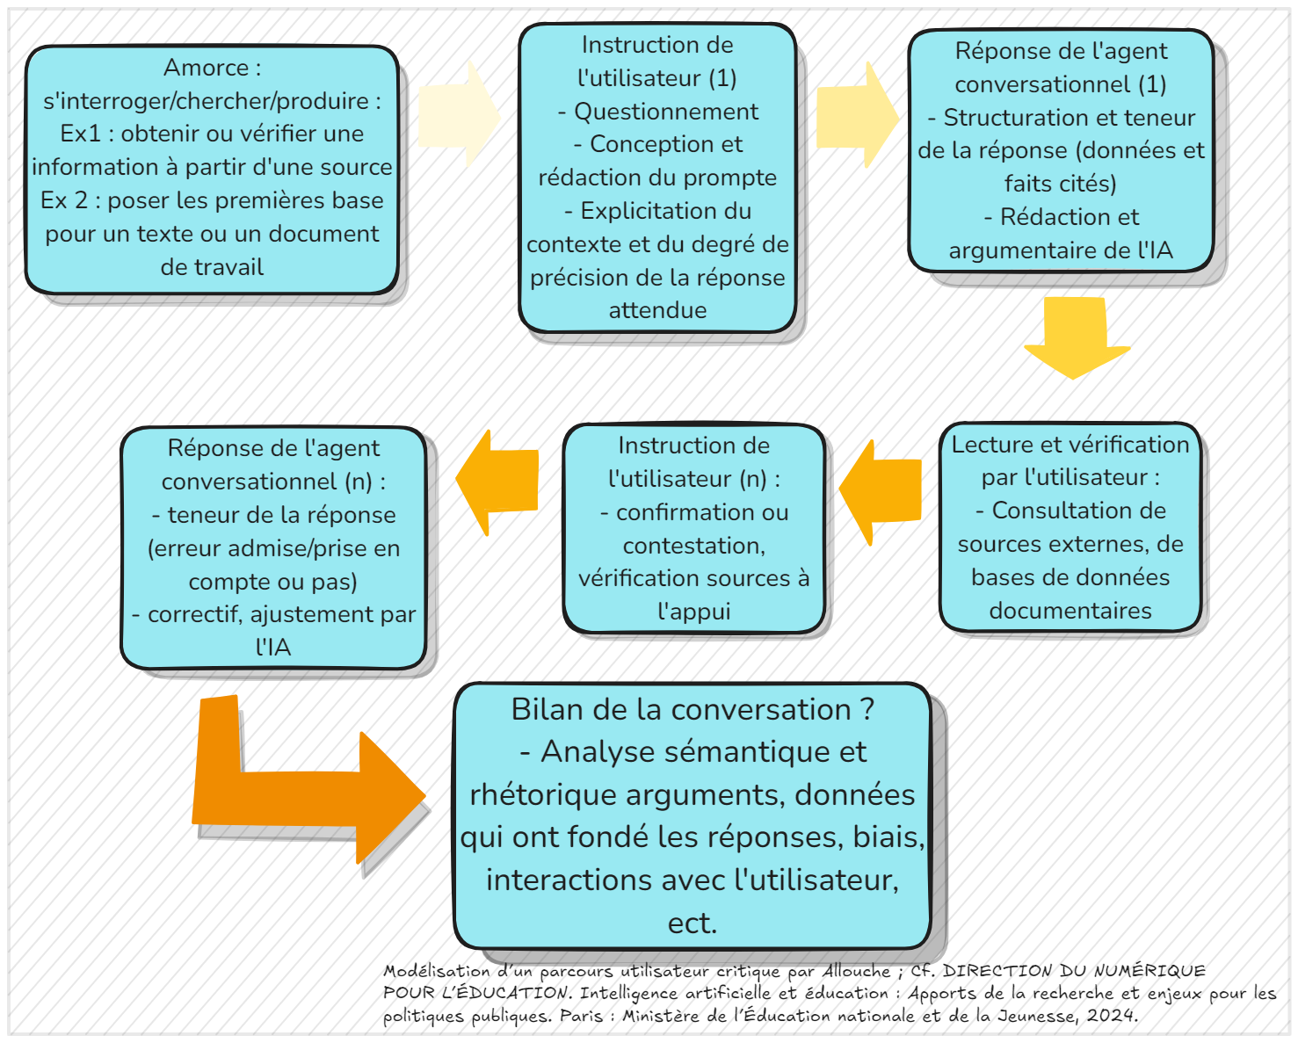
Le parcours utilisateur critique

Slide 29
3e Partie
Le plagiat

Slide 30
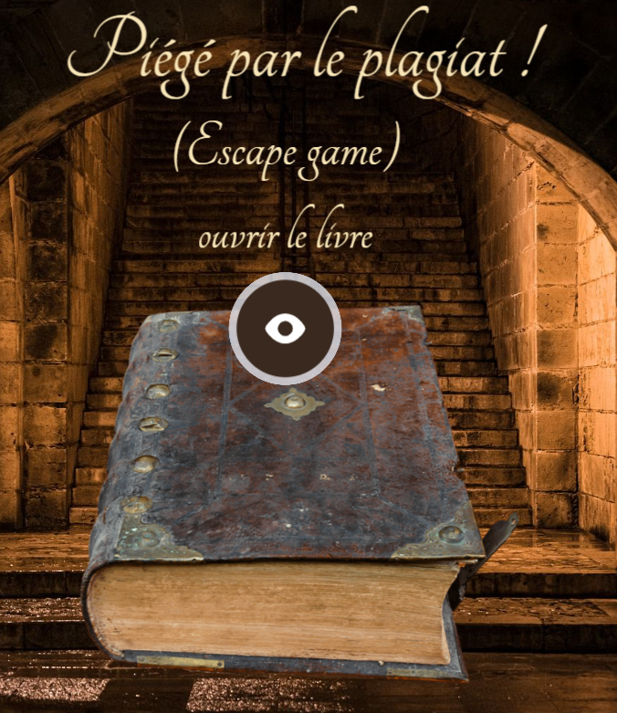
Cherchez « game plagiat uvsq »

Slide 31
En résumé, qu’est-ce que le plagiat ?
Le plagiat comme faute morale
Le plagiat consiste à copier un auteur, ou accaparer l’œuvre d’un créateur dans le domaine des arts, sans le citer ou le dire, ainsi qu’à fortement s’inspirer d’un modèle que l’on omet, délibérément ou par négligence, de désigner. (Article Plagiat sur Wikipédia [consulté le 11/02/2025 à 14:16])
RÉUTILISATION sans modification
PARAPHRASE
MODIFICATION / TRADUCTION :
Image / graphique / carte / texte

Slide 32

Pourquoi on plagie ?
La plupart du temps, INVOLONTAIREMENT :
Parce qu’on a du mal à déterminer ce qui relève ou non de l’idée originale
Parce qu’on ne sait pas citer correctement ses sources
Parfois, DÉLIBÉRÉMENT
Parce qu’il est difficile d’innover
Parce qu’on a un petit problème d’intégrité
Parce qu’on manque de temps

Slide 33
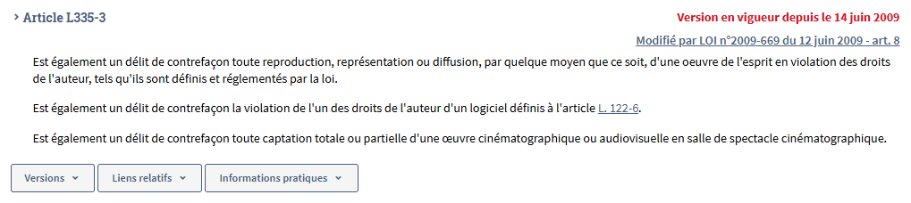
Pourquoi ne pas plagier ?
1
C’est un délit >
Vous risquez :
Sanctions pédagogiques > annulation de la note, du devoir, ect. ;
Sanctions disciplinaires > annulation de l’examen, exclusion de tout établissement de l’enseignement supérieur pour une durée de 5 ans avec interdiction de passer des examens ou des concours ;
Sanctions pénale (si vous y allez fort) > des dommages et intérêts, 150 000€ d’amende, jusqu’à 2 ans de prison

Slide 34
Pourquoi ne pas plagier ?
2
Vous allez être relu.e, corrigé.e, évalué.e :
On doit pouvoir accéder aux sources qui ont été utilisées pour votre travail
On doit pouvoir distinguer ce qui relève de votre réflexion personnelle
On doit pouvoir vérifier que vous n’avez pas fait n’importe quoi avec vos lectures
3
Vous êtes en train de devenir membre de la communauté universitaire :
Agissez comme tel :
Apprenez à naviguer dans votre environnement intellectuel (maîtrisez votre recherche d’information)
Apprenez à restituer votre navigation (en attribuant les idées à celles et ceux qui les ont élaborées)

Slide 35
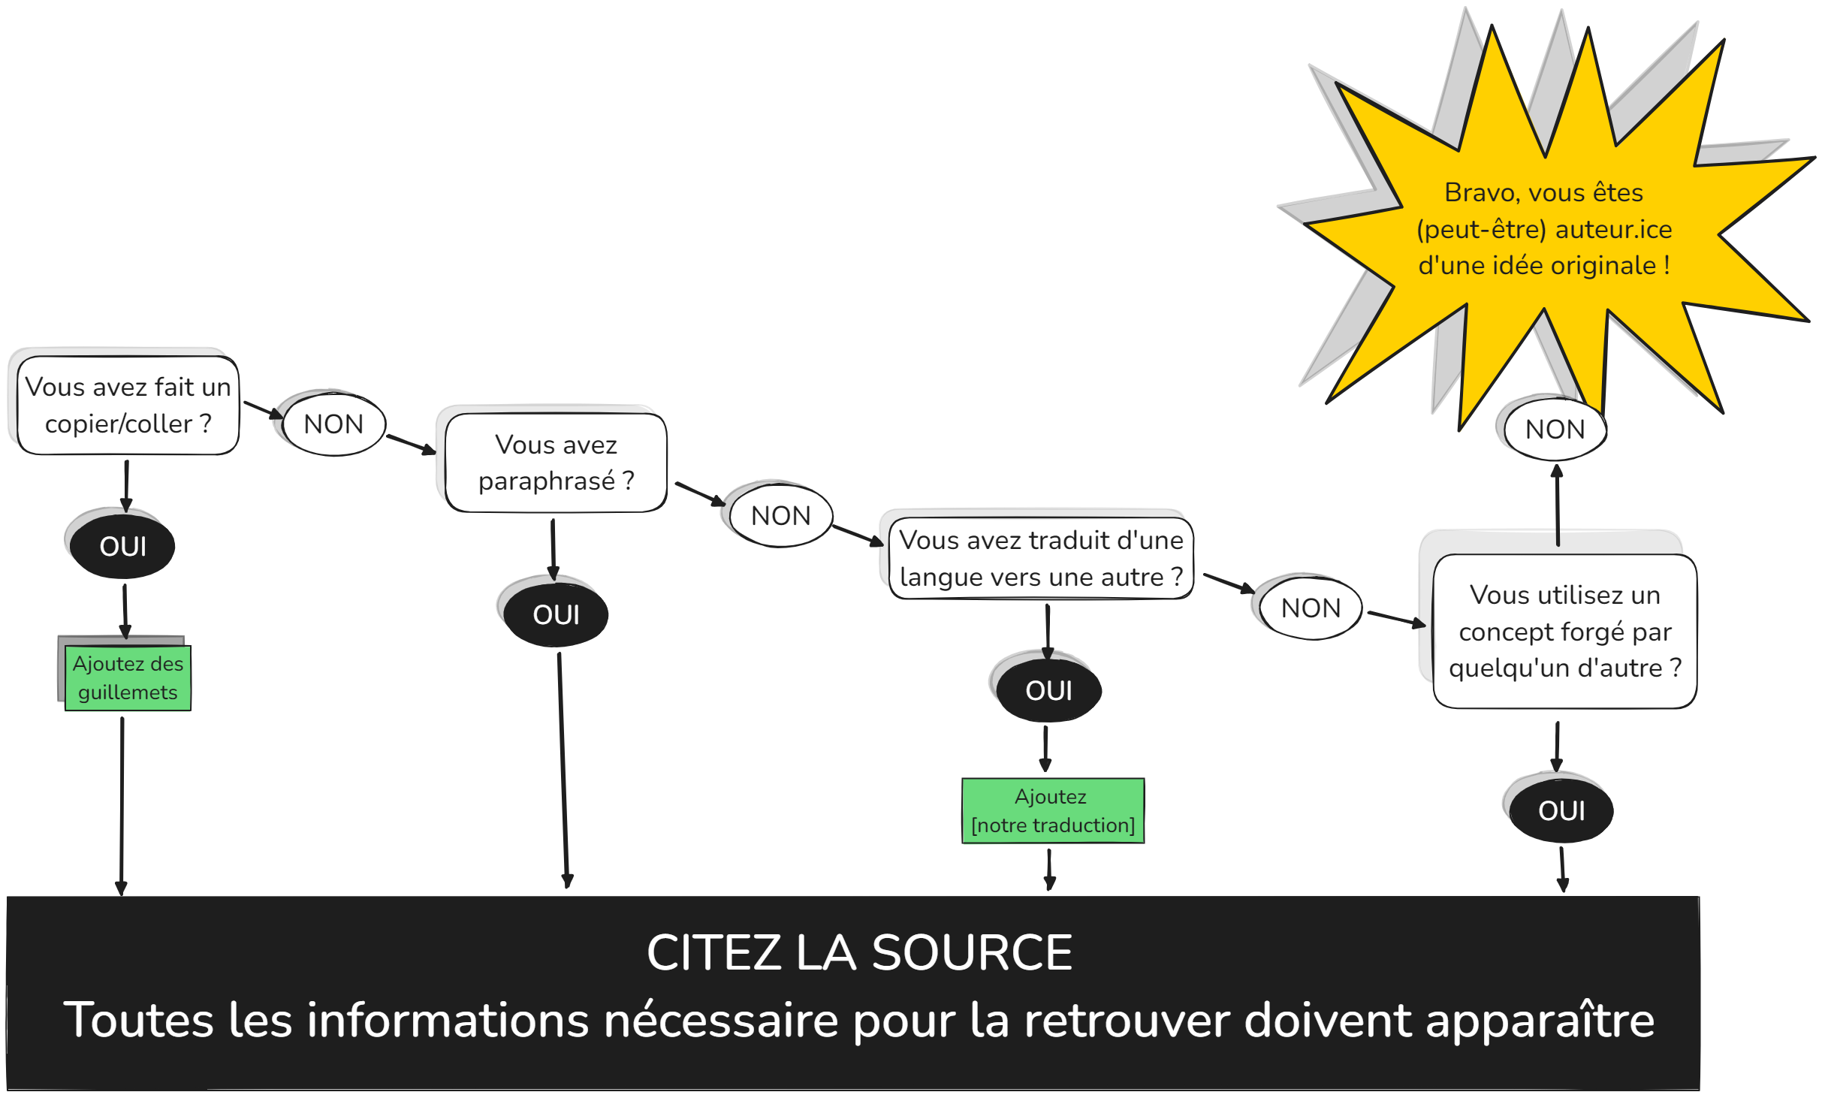
Éviter de plagier : les questions à se poser

Slide 36
Éviter de plagier : les questions à se poser
Ah au fait…
Travail de groupe :
si un membre plagie…
… c’est tout le groupe qui est sanctionné.

Slide 37
Éviter de plagier : les questions à se poser
Et une dernière chose
Vous réutilisez un travail dont vous êtes l’auteur.ice ?
Citez-vous, l’auto-plagiat ça existe.

Slide 38
4e Partie
Citer ses sources

Slide 39

Vous ne plagiez pas si…
Lorsque vous citez un livre vous mentionnez…
Le(s) auteur.ices
Le titre de l’ouvrage et le cas échéant son sous-titre
L’année de publication
L’édition à partir de la 2e édition
La ville d’édition
L’éditeur

Slide 40
Vous ne plagiez pas si…
Le(s) auteur.ices du chapitre
Lorsque vous citez un chapitre de livre vous mentionnez…
Le titre du chapitre
Le(s) auteur.ices du livre si différent(s)
Le titre de l’ouvrage et le cas échéant son sous-titre
L’édition à partir de la 2e édition
La ville d’édition
L’éditeur
L’année de publication

Slide 41

Vous ne plagiez pas si…
Lorsque vous citez une page web vous mentionnez…
Le(s) auteur.ices (si mentionné(s))
Le titre de la page
Le nom du site web
La dernière date de publication (si mentionnée)
L’URL
La date de consultation

Slide 42
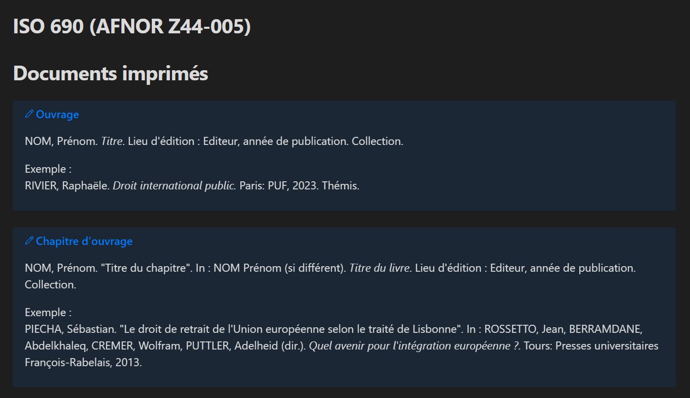


Référez-vous à la…
Norme ISO 690
(ou AFNOR Z44-005)
La BU met à votre disposition dans l’espace du Tutorat documentaire une version de la norme

Slide 43
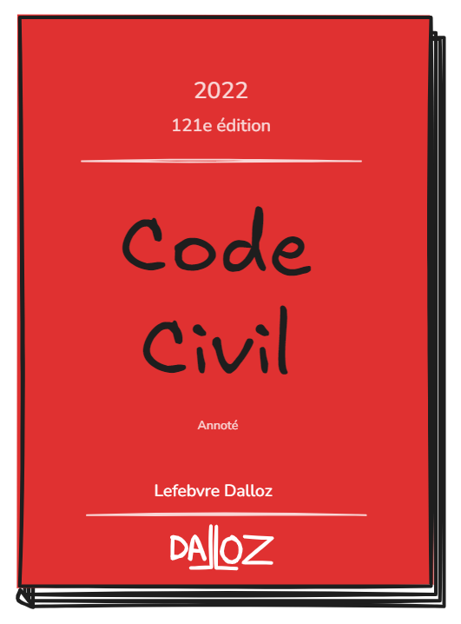
Et pour les sources du droit ?
Lorsque vous citez un article de code officiel, mentionnez
Le nom du code
Le n° d’article et sa subdivision
L’annexe ou article d’annexe le cas échéant

Slide 44

Et pour les sources du droit ?
Lorsque vous citez une décision rendue par une juridiction française, mentionnez
Nom de la juridiction (+ ville le cas échéant)
La date
Le n° discriminant (le n° de pourvoi)

Slide 45
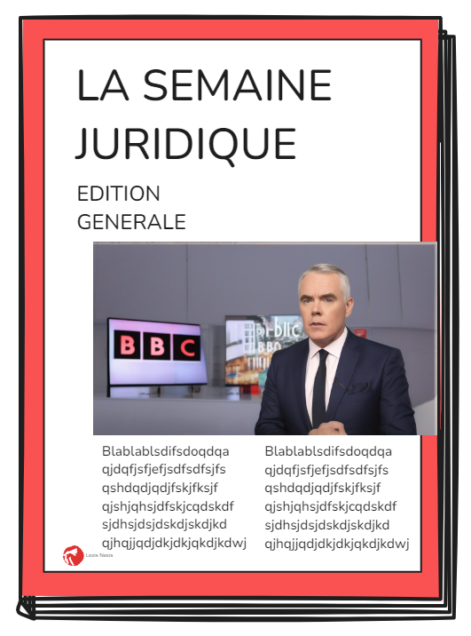
Et pour les sources du droit ?
Lorsque vous citez de la doctrine, mentionnez
Le(s) auteur.ices
Le titre de l’article
Le nom de la revue
La date de publication
Le n° de page

Slide 46
Concrètement, comment on fait ?
COULON, Alain, 2005. Le métier d’étudiant: l’entrée dans la vie universitaire. [2e ed.]. Paris : Économica : Anthropos. ISBN 978-2-7178-4968-4.
Ouvrage
ROEGIERS, Xavier, 2010. Chapitre 3. Les principaux concepts fondateurs de l’intégration des acquis. In : Pédagogies en développement [en ligne]. De Boeck Supérieur. pp. 45‑82. ISBN 9782804160098. Disponible à l’adresse : https://shs-cairn-info.ezproxy.universite-paris-saclay.fr/la-pedagogie-de-l-integration--9782804160098-page-45 [Consulté le 18 janvier 2025].
Chapitre d’ouvrage
en ligne

Slide 47
Concrètement, comment on fait ?
Emplois du temps. Faculté de Droit-Economie-Management [en ligne]. [sans date] [consulté le 12 février 2025]. Disponible sur : https://www.jm.universite-paris-saclay.fr/vie-de-campus/plannings-et-examens/emplois-du-temps
Page web
Article de code officiel
Décision
Doctrine
CSP, art. L. 1131-2-1, al. 4
Cons. const., 8 août 1985, n° 85-196 DC
Lagarde P., Les principes de base du nouveau règlement européen sur les successions, Rev. Crit. DIP 2014 p. 700

Slide 48
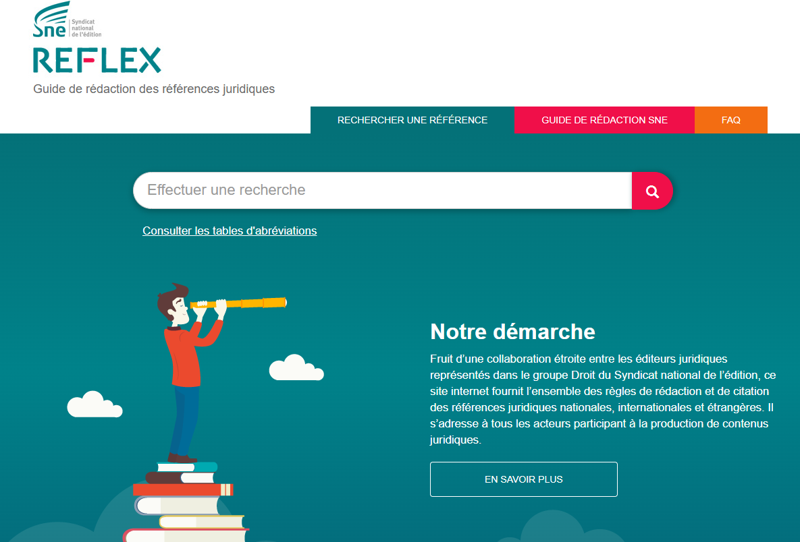
Concrètement, comment on fait ?
Si vous avez un doute sur
Une abréviation
Une citation
Rendez-vous sur le site :
Ref-Lex

Slide 49
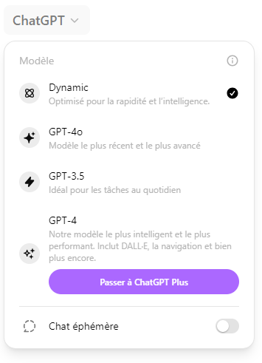
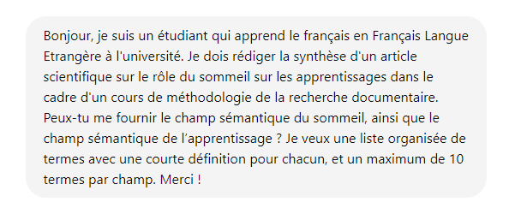
Citer une IAG
Mentionner l’utilisation de l’IA :
Par exemple : « pour réaliser ce travail, j’ai demandé à l’IA
ChatGPT de me fournir les champs sémantiques de… »
3) Citer la version de l’IA
2) Citer le prompt que vous avez utilisé

Slide 50
Questionnaire Wooclap
Questionnaire « Citer ses sources» > 5 min

